Slide 1
The Shapes and Structures of Molecules
Part II
The Electronic Structures of Atoms and Molecules, and Chemical Reactions
Prof. Dr. Xin Lu (吕鑫)
Office: 曾成奎楼 B301、卢嘉锡楼234
Email: xinlu@xmu.edu.cn
http://pcossgroup.xmu.edu.cn/old/users/xlu/group/
http://pcossgroup.xmu.edu.cn/old/users/xlu/group/courses/fchem1/

Slide 2
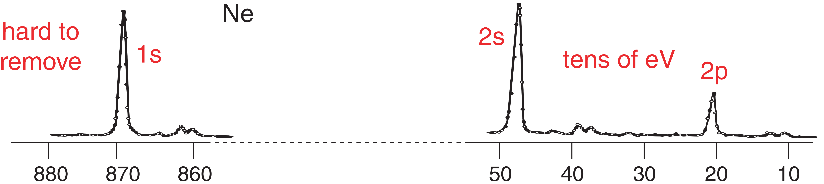
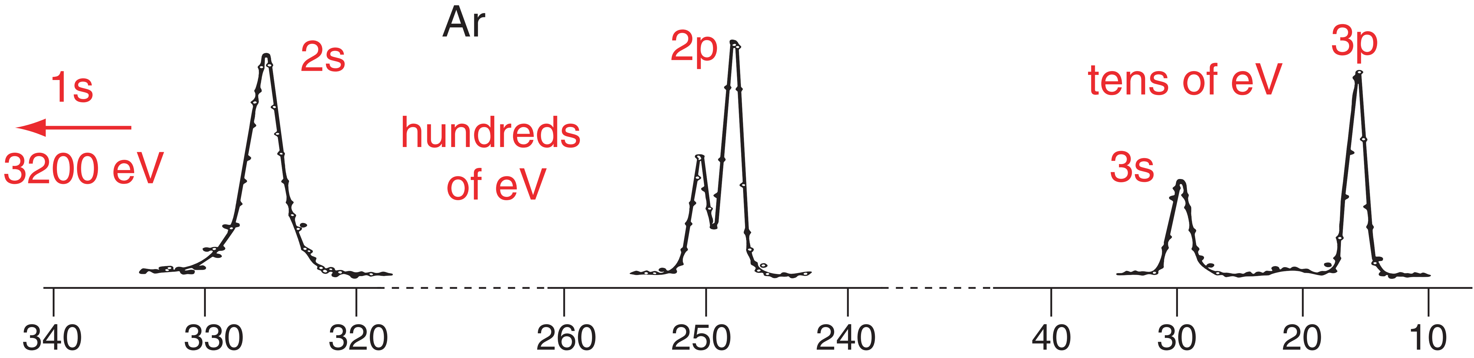
思考题（作业1）：
1）氖和氩原子PES谱中电离能不同的谱峰均对应于不同能级原子轨道上电子的电离，请指出每一谱峰对应的正离子电子组态, 并用示意图显示各电离峰的能量与对应的物质态的变化；
2）假设电子电离能近似地与其所处原子轨道能级能量的负值相当，请根据PES谱图画出氖和氩原子中电子的能级分布图；

Slide 3
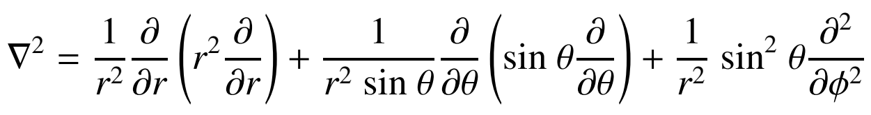
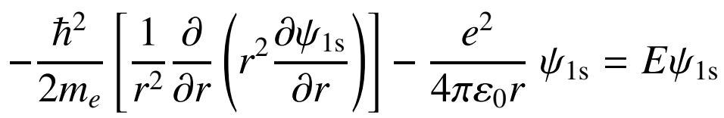
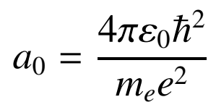
作业2：（数学能力测试题）
已知球极坐标下有：
看似复杂，但将不含角度变量的1s轨道（$_{1s}=e^{−r/a_{0}}$）代入到氢原子薛定谔方程时即有：
~bohr半径
试证明ψ_{1s}是薛定谔方程的解，且导出与该波函数对应的能量E，是否与里德堡公式一致？

Slide 4
思考题（作业3）：
H原子中电子由一个能级激发到另一能级时吸收可见/紫外光，定义位于主量子数为n的轨道上电子的能量E_{n} = -Z²n⁻²/2 (单位为原子单位hatree, Z为核电荷)，证明将电子从主量子数为i的轨道跃迁到更高主量子数j轨道所吸收光子的能量为ΔE_{ij} = Z²(i⁻²−j⁻² )/2;
计算有n=1的轨道激发到n=2-6各轨道所需能量，并画出吸收光谱示意；
一些超新星中因极高温而拥有高度电离的类氢离子如O⁷⁺, 实验中检测到由该离子的n=2,3,5到n=1电子跃迁所致的发射线，试计算这些跃迁的能量；已知1 hatree = 4.36x10⁻¹⁸ J, 计算这些发射光能量(J)、频率和波长，属于哪类电磁波？

